Slide 1
트리
CHAPTER
08

Slide 2
트리(TREE)
트리: 계층적인 구조를 나타내는 자료구조
트리는 부모-자식 관계의 노드들로 이루어짐
응용분야:

Slide 3
트리의 용어
노드(node) : 트리의 구성요소
루트(root) : 부모가 없는 노드(A)
서브트리(subtree) : 하나의 노드와 자손들로 이루어짐
단말노드(terminal) : 자식이 없는 노드(E,F,G,H,I,J)
비단말노드 : 자식을 가지는 노드(A,B,C,D)
간선 또는 에지(edge) : 트리에서 노드와 노드를 연결하는 선

Slide 4
트리의 용어
자식, 부모, 형제, 조상, 자손 노드 : 인간과 동일
레벨(level) : 트리의 각층의 번호
높이(height) : 트리의 최대 레벨(3)
차수(degree) : 노드의 자식 노드수

Slide 5
일반 트리의 표현
일반 트리(배열을 이용)
항목 값을 저장하는 데이터 필드와 자식노드를 가리키는 링크필드로 구성
링크필드의 개수는 자식노드의 개수, 즉 자식노드의 차수
자식노드의 수 만큼 링크필드를 가짐
문제점
일반적인 트리의 각 노드들은 임의의 개수의 자식 노드들을 구성할 수 있음
링크를 배열로 나타내면 노드마다 배열의 길이가 다름

Slide 6
일반 트리의 표현
일반트리(연결 리스트 이용)
링크는 첫번째 자식 노드를 가리키는 링크와 형제를 가리키는 링크로 구성. 형제노드가 없으면 NULL로 표현
형제노드들은 연결리스트와 같은 방법으로 연결
부모 노드는 자식노드로 순서대로 접근 가능
단점 : 너무 복잡함

Slide 7
이진트리(binary tree)
모든 노드가 2개의 서브 트리를 가지고 있는 트리
서브트리는 공집합일수 있다.
이진 트리(binary tree)
각 노드에는 최대 2개까지의 자식 노드가 존재
모든 노드의 차수가 2 이하가 된다-> 구현하기가 편리함
서브 트리간의 순서가 존재 (왼쪽, 오른쪽)

Slide 8
이진트리의 성질
노드의 개수가 n개이면 간선의 개수는 n-1
루트를 제외한 트리의 모든 노드가 하나의 부모노드를 가짐
부모 노드와 자식 노드의 사이에는 하나의 간선만이 존재
간선(에지)의 개수는 n-1이 된다.

Slide 9

이진트리의 성질
높이가 h: 최소 h개 ~ 최대 2^{h}-1개의 노드를 가짐
하나의 레벨에는 적어도 하나의 노드는 존재해야 하므로 높이가 h인 이진트리는 최소 h개의 노드를 가져야 함
하나의 노드는 최대 2개의 자식을 가질 수 있으므로 레벨 i에서 노드의 최대개수는 2^{i-1} 로 표현
높이가 h인 이진트리의 최대 노드 개수는
$$\sum_{i=1}^{h}{2^{i−1}= 2^{h}−1}$$

Slide 10
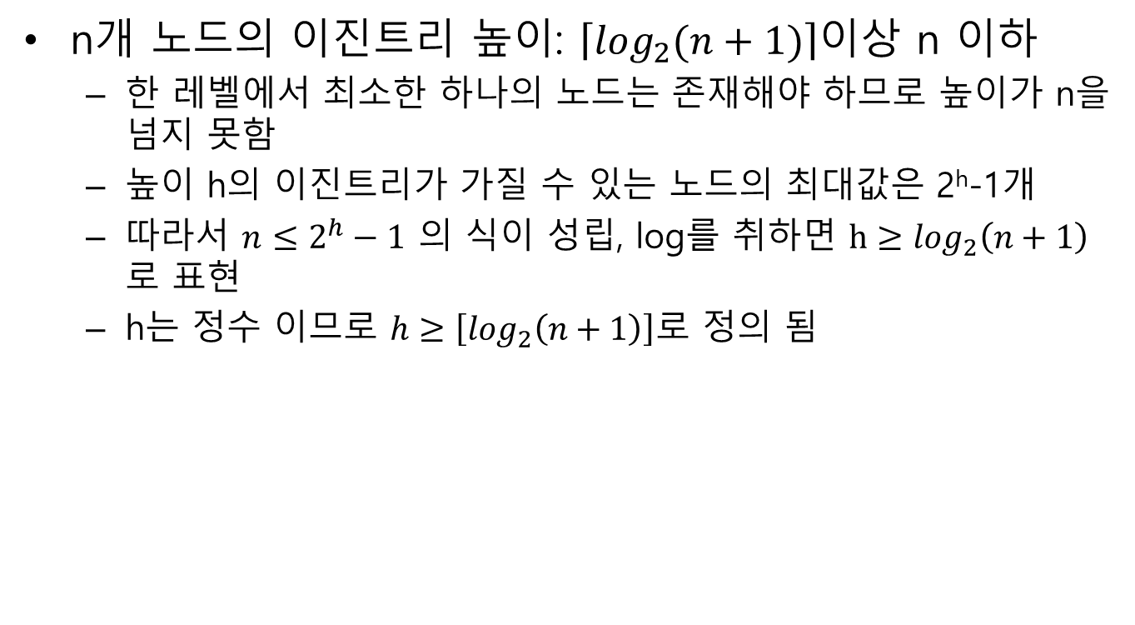
이진트리의 성질
n개 노드의 이진트리 높이: $\left\lceil \log_{2}(n+1)\right\rceil$이상 n 이하
한 레벨에서 최소한 하나의 노드는 존재해야 하므로 높이가 n을 넘지 못함
높이 h의 이진트리가 가질 수 있는 노드의 최대값은 2^{h}-1개
따$라$서 $n≤2^{h}−1$ 의 식이 성립, log를 취하면 $h≥\log_{2}\left(n+1\right)$로 표현
h는 정수 이므로 $h≥\left[\log_{2}\left(n+1\right)\right]$로 정의 됨

Slide 11
이진트리의 분류
포화 이진 트리(full binary tree)
트리의 각 레벨에 노드가 꽉 차있는 이진트리
높이 k인 포화 이진트리는 2^{k}-1개의 노드
예)높이가 4인 포화 이진트리의 노드 개수는 2⁴-1=15
노드의 번호
레벨 단위로 왼쪽에서 오른쪽으로 순서대로

Slide 12
이진트리의 분류
완전 이진 트리(complete binary tree)
높이가 h일 때 레벨 1부터 h-1까지는 노드가 모두 채워짐
마지막 레벨 h에서는 노드가 왼쪽부터 순서대로 채워짐
마지막 레벨의 노드는 차있지 않아도 됨. 단, 중간에 빈 곳이 있으면 완전 이진트리가 아님

Slide 13
이진트리의 추상 자료형
데이터:
노드의 집합. 공집합이거나, 루트노드와 왼쪽 서브트리, 오른쪽 서브트리로 구성됨. 모든 서브트리도 이진트리이어야 함.
연산:
▪ init(): 이진트리를 초기화한다.
▪ is_empty(): 이진트리가 공백 상태인지 확인한다.
▪ create_tree(e, left, right): 이진트리 left와 right를 받아 e를 루트로 하는 이진트리를 생성한다.
▪ get_root(): 이진트리의 루트 노드를 반환한다.
▪ get_count(): 이진트리의 노드의 수를 반환한다.
▪ get_leaf_count(): 이진트리의 단말 노드의 수를 반환한다.
▪ get_height(): 이진트리의 높이를 반환한다.

Slide 14
이진트리의 표현 : 배열표현법
모든 이진트리를 포화이진트리라고 가정
각 노드에 번호를 붙여서 그 번호를 배열의 인덱스로 삼아 노드의 데이터를 배열에 저장

Slide 15
이진트리의 표현: 링크 표현법
부모노드가 자식노드를 가리키게 하는 방법
포인터를 이용
A
A
B
C
B
C
NULL
D
E
F
NULL
D
NULL
NULL
E
NULL
NULL
F
NULL

Slide 16
링크 표현법을 이용한 이진트리
노드 구조체
이진트리 데이터
typedef char TElement; // 트리에 저장할 데이터의 자료형
typedef struct BinTrNode {
TElement data; // 노드에 저장할 데이터
struct BinTrNode* left; // 왼쪽 자식 노드의 포인터
struct BinTrNode* right; // 오른쪽 자식 노드의 포인터
} TNode;
TNode* root = NULL; // 루트노드의 포인터

Slide 17
이진트리의 순회
순회(traversal)
트리의 노드들을 체계적으로 방문하는 것
선형 자료구조(큐)에서의 순회
하나의 방법만 존재함
이진 트리에서의 순회
다양한 순회 방법이 존재함 (비선형 자료구조)

Slide 18
이진트리의 기본 순회
전위순회(preorder traversal)
루트→왼쪽 자식→오른쪽 자식
중위순회(inorder traversal)
왼쪽 자식→루트 →오른쪽 자식
후위순회(postorder traversal)
왼쪽 자식→오른쪽 자식→루트
전체 트리나 서브 트리나 구조는 동일

Slide 19
전위순회
루트 → 왼쪽 서브트리 → 오른쪽 서브트리
응용분야: (예) 구조화된 문서출력
preorder(x)
if x≠NULL // x가 NULL이 아닐 때만 처리
then print DATA(x); // ① 루트(x) 노드 처리
preorder(LEFT(x)); // ② 왼쪽 서브트리 방문
preorder(RIGHT(x)); // ③ 오른쪽 서브트리 방문
자료구조
1. 자료구조와 알고리즘이란?
2. 기초적인 자료구조
3. 고급자료구조
1.1 자료구조
1.2 알고리즘
2.1 스택
2.2 큐
2.3 리스트
3.1 트리
3.2 그래프

Slide 20
중위순회
왼쪽 서브트리 → 루트 → 오른쪽 서브트리
inorder(x)
if x≠NULL // x가 NULL이 아닐 때만 처리
then inorder(LEFT(x)); // ① 왼쪽 서브트리 방문
print DATA(x); // ② 루트(x) 노드 처리
inorder(RIGHT(x)); // ③ 오른쪽 서브트리 방문
void inorder(TNode *n)
{
if( n != NULL ) {
inorder(n->left);
printf("[%c] ", n->data);
inorder(n->right);
}
}

Slide 21
후위순회
왼쪽 서브트리 → 오른쪽 서브트리 → 루트
응용 예: 폴더 용량 계산
postorder(x)
if x≠NULL // x가 NULL이 아닐 때만 처리
then postorder(LEFT(x)); // ① 왼쪽 서브트리 방문
postorder(RIGHT(x)); // ② 오른쪽 서브트리 방문
print DATA(x); // ③ 루트(x) 노드 처리

Slide 22
순회 방법에 따른 노드 방문 순서
전위순회
중위순회
후위순회

Slide 23
레벨 순회
노드를 레벨 순으로 검사하는 순회방법
큐를 사용해 구현

Slide 24
레벨 순회 알고리즘
level_order()
initialize queue;
if(root == NULL) then return;
enqueue(root);
while isEmpty(queue)≠TRUE do
x ← dequeue(queue);
if( x≠NULL) then
print DATA(x);
enqueue(LEFT(x));
enqueue(RIGHT(x));

Slide 25
순회 프로그램 비교

Slide 26
이진트리연산: 노드 개수
트리의 노드 개수를 계산
count_node(x)
if x ≠NULL
then return 0;
else return 1+count_node(x.left)+count_node(x.right);
int count_node(TNode *n)
{
if( n == NULL ) return 0;
return 1 + count_node(n->left) + count_node(n->right);
}

Slide 27
이진트리연산: 단말노드 개수
트리의 단말노드 개수를 계산
count_leaf(x)
if x = NULL then return 0;
if x.left=NULL and x.right=NULL
then return 1;
else return count_leaf(x.left) + count_leaf(x.right);
int count_leaf(TNode *n)
{
if( n == NULL ) return 0;
if(n->left == NULL && n->right == NULL ) return 1;
else return count_leaf(n->left) + count_leaf(n->right);
}

Slide 28
이진트리연산 : 트리 높이
서브 트리들의 높이 중에서 최대값을 구하여 반환
getHeight(x)
if x = NULL
then return 0;
else return 1 + max(getHeight(x.left),
getHeight(x.right);
int calc_height(TNode *n)
{
int hLeft, hRight;
if( n == NULL ) return 0;
hLeft = calc_height(n->left);
hRight = calc_height(n->right);
return (hLeft>hRight)
? hLeft+1 : hRight+1;
}

Slide 29
수식 트리
산술식을 트리형태로 표현한 것
비단말노드 : 연산자(operator)
단말노드 : 피연산자(operand)
예)
수식 | a + b | a - (b × c) | (a < b) or (c < d)
전위순회 | + a b | - a × b c | or < a b < c d
중위순회 | a + b | a - b × c | a < b or c < d
후위순회 | a b + | a b c × - | a b < c d < or

Slide 30
수식 트리 계산
후위순회를 사용
서브트리의 값을 순환호출로 계산
비단말노드: 양쪽서브트리의 값을 연산자를 이용해 계산
evaluate(exp)
if exp = NULL
then return 0;
else x←evaluate(LEFT(exp));
y←evaluate(RIGHT(exp));
op←DATA(exp);
return (x op y);

Slide 31
폴더 용량 계산
후위 순회
int calc_size(TNode *n)
{
if( n == NULL ) return 0;
return n->data
+ calc_size(n->left)
+ calc_size(n->right);
}
void main()
{
TNode *m2, *m3, *m4, *m5;
m4 = create_tree ( 200, NULL, NULL );
m5 = create_tree ( 500, NULL, NULL );
m3 = create_tree ( 100, m4, m5 );
m2 = create_tree ( 50, NULL, NULL );
root = create_tree ( 0, m2, m3 );
}

